Slide 1

电路分析基础
电路分析基础
Fundamentals of Electric Circuits
北京理工大学
电工电子教学实验中心

Slide 2
课程内容
第一章 集总电路中电压电流的约束关系/6
第二章 网孔分析和节点分析/4
电阻电
路分析
第三章 叠加方法与网络函数/2
第四章 分解法及单口网络/6
第五章 电容元件和电感元件/2
第六章 一阶电路/6
动态电路
时域分析
第七章 二阶电路/4
第八章 阻抗和导纳/6
动态电路
变换域分析
第九章 正弦稳态功率和能量/6
第十章 频率响应 多频正弦稳态电路/4
Notes:
播放视频《电阻电路和动态电路仿真电路演示》

Slide 3
本课程的基本结构可归结为：
一个假设（集总假设）；
两类约束（拓扑约束和元件约束）；
三大基本方法（叠加、分解和变换域方法）。
叠加、分解、变换域
三大基本方法
KCL、KVL 和 VCR
两类约束
集总电路
一个假设

Slide 4
第四章 分解方法及单口网络
§4-1 分解的基本步骤
§4-2 单口网络的电压电流关系
§4-3 单口网络的置换—置换定理
§4-4 单口网络的等效电路
§4-5 简单的等效规律和公式
§4-6 戴维南定理
§4-7 诺顿定理
§4-8 最大功率传递定理
×
§4-9 T形网络和Π形网络的等效变换

Slide 5
本章内容概述
1. 采用分解方法的目的
将多个激励或复杂激励电路化为简单激励电路进行求解。
2. 分解方法的适用范围
既适用于线性电路也适用于非线性电路。
3. 单口网络的等效变换
最简单的子网络为二端网络，或称单口网络。
介绍无源和含源单口网络的等效变换。
4. 置换定理
5. 等效电源定理：戴维南定理、诺顿定理
将线性含源单口网络化简为最简单的电压源或电流源。

Slide 6
端口和单端口网络
(1) 端口（ port ）
i
a
端口指电路引出的一对端钮，其中 从一个端钮（如a）流入的电流一定等 于从另一端钮（如b）流出的电流。
A
b
i
(2) 一端口网络 （network）
网络与外部电路只有一对端钮（或一个端口）联接。

Slide 7
§4-1 分解的基本步骤
1. 分解法的简单实例
u
i
1
U_{S}
电压源
N₁
电
压
源
+
–
+
–
N₂
电
阻
U_{S}
u
R
阻
电
i
O
U_{S}/R
1′
由元件的VCR，有
N₁ : u = U_{S}
N₂ : u = R⋅ i
端钮上的电压 u 和电流 i 应同时满足网络 N₁ 和 N₂，
将二者联立，有
u = U_{S}
用曲线相交法 (图解法)
可得相同的分析结果。
i = U_{S} / R

Slide 8
4-1 分解的基本步骤
2. 分解法的基本步骤
(1) 将给定的网络N分解为两个单口网络 N₁和N₂ ；
(2) 分别求单口 (One Port) 网络 N₁、N₂ 的VCR (§4-2 )；
(3) 联立VCR，求单口网络端钮上的电压 u 和电流 i ；
(4) 分别求单口网络N₁、N₂中的电压和电流 (§4-3 ) 。
i
1
N
N₁
+
N₂
u
u
−
u = k₂i+A₂
1′
N₁：u = k₁ i + A₁
α
u = k₁i+A₁
N₂：u = k₂ i + A₂
i
0
β

Slide 9
§4-2 单口网络的伏安关系
列写单口网络伏安关系的方法：
1. 列电路的方程，求 u、i 关系；
2. 端钮上加电流源，求(输)入端电压，得到 u、i 关系；
3. 端钮上加电压源，求(输)入端电流，得到 u、i 关系。
例：求图示电路的 VCR。
R₂
I
解：
（1）列电路KVL方程
+
−
R₁
U = −R₂ I + (− I − I_{S} ) R₁ − U_{S}
−
+
U
注意：右图若按完整电路考虑，
I_{S}
U_{S}
则 I=0
解题时注意分析的对象和题目的要求
U= − R₁ I_{S} − U_{S}

Slide 10
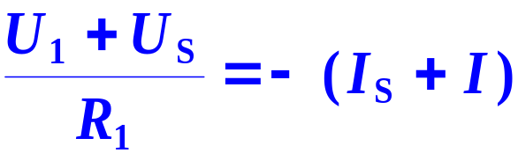

(2) 外加电流源(I)，求入端电压
R₂
I
+
−
+
−
R₁电流
R₁
U₁
−
+
U
I_{S}
U_{S}
I
U₁ = IR₂ + U
U = U₁ − IR₂ = − IR₁ − I_{S}R₁ − U_{S} − IR₂
= − I (R₁+R₂) − I_{S} R₁ − U_{S}
R₂
I
+
−
(3) 外加电压源(U)，求入端电流
R₁
I (R₁+R₂) + I_{S}R₁ = − U_{S} − U
−
+
U
I_{S}
U_{S}
U = − I (R₁+R₂) − I_{S}R₁ − U_{S}
结论：不同方法可得出相同的端口VCR。

Slide 11
§4-3 单口网络的置换—置换定理
1. 定理内容
如果一个网络N由两个子网络N₁ 和N₂ 组成，且已求得：
u =α，i =β，可用一个电压值为 α 的电压源或用一个电流值为 β 的电流源置换 N₂ 或 N₁，置换后对 N₁ 或 N₂ 没有影响。
i = β
N₁
+
α
i = β
N₂
−
N₁
+
u = α
−
N₁
+
u = α
−
β

Slide 12
i_{k}
+
+
A
A
u_{k}
支
路
k
A
i_{k}
u_{k}
–
–
证明:
置换前后KCL、KVL关系相同，其余支路的u，i关系不变。
用u_{k}置换后，其余支路电压不变（KVL），其余支路电流也不变，故第k条支路i_{k}也不变（KCL）。
用i_{k}置换后，其余支路电流不变（KCL），其余支路电压不变，故第k条支路u_{k}也不变（KVL）。

Slide 13
i_{k}
i_{k}
证明:
A
A
+
+
支
路
k
u_{k}
A
支
路
k
A
–
u_{k}
–
u_{k}
–
+
C
B
i_{k}
B
–
+
u_{k}
A
+
AC等电位
+
A
u_{k}
u_{k}
–
–
B
第k条支路也可用i_{k}置换，留课后思考。

Slide 14
注意：
1. 置换定理既适用于线性电路，也适用于非线性电路。
2. 置换后电路必须有唯一解。
3. 被置换的支路与电路其它部分应无耦合关系。
4. 未被置换支路的相互连接及参数不能改变。

Slide 15
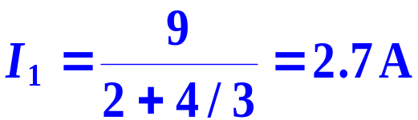
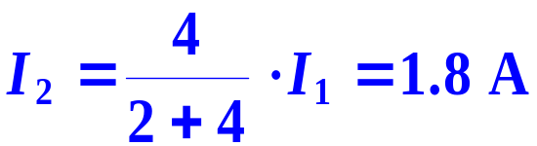

I₁
I₃
2. 应用举例
2Ω
3Ω
例1：求图示电路中各支路电流。
+
9V
2Ω
2Ω
2Ω
解1：
方法：从右至左合并电阻，
从左至右分流。
−
I₂
I₄
I₅
I₁
2Ω
+
9V
2Ω
4Ω
−
I₃
I₂
I₃ = 2.7 − 1.8 = 0.9A
I₁
+
2Ω
9V
−
I₁

Slide 16
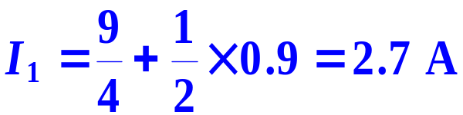
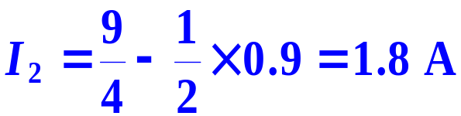
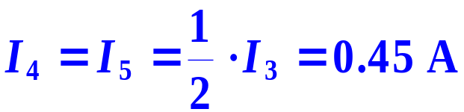
I₁
I₃
2. 应用举例
2Ω
3Ω
例1：求图示电路中各支路电流。
+
9V
2Ω
2Ω
2Ω
解2：
将3Ω电阻用电流源置换
−
I₂
I₄
I₅
I₃ = 2.7 − 1.8 = 0.9A
0.9A
叠加
I₁
I₃
2Ω
+
叠加
9V
2Ω
2Ω
2Ω
−
I₂
I₄
I₅
分流
结论：置换时注意电压(流)的大小和方向，
置换后对其他支路没有任何影响。

Slide 17
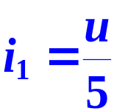
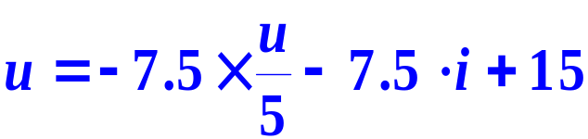

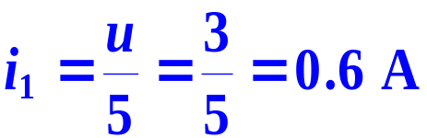
例2：已知N 的VCR为 u = i + 2，用置换定理求 i₁。
解：
求左边部分的VCR
7.5Ω
i
u = 7.5 (−i₁−i ) + 15
+
N
+
5Ω
15V
u
−
i₁
−
将N用3V电压源置换，直接求得：
u = − 3 i + 6
7.5Ω
i
代入 u = i + 2
+
+
+
5Ω
15V
u
3V
得
i = 1 A
−
i₁
−
−
u = 3 V
i₁ = 0.6 A
计算结果不变！

Slide 18
[例]. 求图示电路中电流 I。
2A
1V
1V
2Ω
+
–
+
–
I
I
2Ω
+
+
2Ω
5V
4Ω
5V
4Ω
–
–
+
4V
–
2Ω
解：应用置换定理
5V–1V
I = ———– = 1A
4Ω

Slide 19
§4-4 单口网络的等效电路
一. 等效的定义
如果一个单口网络N和另一个单口网络N'的电压、电流关系完全相同，亦即它们在u–i 平面上的伏安特性曲线完全重叠，则定义这两个单口网络是等效的。
i
i
u
+
等效
+
u = k₂i+A₂
N₁
u
N₂
N₁
u
N₂´
-
-
u = k₂i+A₂
u = k₂i+A₂
i
0

Slide 20
二. 置换与等效的异同
置换：如果一个网络N由两个子网络组成，且已求 得: u =α , i =β, 可用一个电压值为α的电压源或用一个电流值为β 的电流源置换N₂，置换后对N₁没有影响。置换是建立在工作点相同基础上的替代。
等效：如果两个单口网络端口上电压、电流关系（VCR）完全相同，亦即它们在 u – i 平面上的伏安特性曲线完全重叠，则这两个单口网络是等效的。等效是建立在VCR 相同基础上的替代。
i = β
i
u
+
等效
+
u = k₂i+A₂
N₁
u = α
N₂
N₁
u
N₂´
-
-
u = k₁i+A₁
u = k₂i+A₂
u = k₂i+A₂
α
i = β
N₁
i
置换
+
+
0
β
N₁
α
N₁
u = α
β
-
-

Slide 21
三. 求单口网络的等效电路
求某一单口网络的等效电路，实质上是求该单口网络端口的VCR。
1. 不含独立源的单口网络
不含独立源，仅含电阻的单口网络，可以等效为一个电阻。
不含独立源，仅含受控源和电阻的单口网络，亦可以等效为一个电阻。这是一般规律，是可以证明的。
仅含受控源和电阻的单口网络，等效电阻可能为一个负电阻。
结论： 不含独立源的单口网络，均可以等效为一个电阻
N₀
R

Slide 22
例1（习题4-9）：求图示电路的（最简单的）等效电路
解：含受控源电路不能用电阻串、并联公式化简
0.99I₁
[解法 1] 外加电压U，求端钮电流。
I₁
25Ω
用网孔电流分析法
I₃
+
R₁
(25+100)I₁-100I₂=U
R_{i}
R₃=100k
U
-100I₁+(100+10000+100000)I₂ -100000I₃=0
−
R₂
R₄
I₁
I₂
100Ω
10k
I₃=0.99I₁
125I₁-100I₂=U
R_{i} = U/I₁ = 38525 / 1101 ≈ 35Ω
-99100I₁+110100I₂=0
I₁
U -100
+
0 110100
110100
35Ω
I₁ =
=
U
3852500
U
125 -100
R_{i}
-99100 110100
-
可见，仅含受控源和电阻的单口网络，可等效为一个电阻

Slide 23
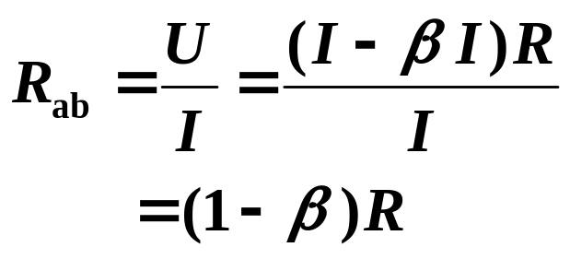
例 2
求 a,b 两端的入端电阻 R_{ab} (β ≠1)
I
a
º
解：
+
β I
R
U
Rab
_
b
º
当 β <1, R_{ab}>0，正电阻
u
负电阻
正电阻
当 β >1, R_{ab}<0，负电阻
i

Slide 24
2. 含独立源的单口网络
结论： 含独立源的单口网络，能够等效为一个电压源与电阻串联的电路（戴维南等效电路） ，也能够等效为一个电流源与电阻并联的电路（诺顿等效电路） 。
R
+
戴维南定理
U_{S}
戴维南
等效电路
N
−
诺顿定理
诺顿
等效电路
I_{S}
R

Slide 25
2. 含独立源的单口网络
例2：求图示电路的等效电路
0.5I
I
1K
1K
+
+
由原电路，应用KVL可得：
10V
U
U = 1000×0.5I+1000I+10
-
-
=1500I+10
含独立源和电阻，含（或不含）受控源的单口网络，可以等效为一个电压源和电阻的串联支路。

Slide 26
§4-5 简单的等效规律和公式
一、等效单口网络
等效的概念：如果两个单口网络 N₁ 和N₂ 端口上电压、
电流关系完全相同，则 N₁ 和 N₂ 等效。
i₁
i₂
N₁
N₂
+
+
u₁
u₂
−
−
若 N₁ 和 N₂ 端口上满足 u₁ = u₂ 、i₁ = i₂ ，
则两个单口网络 N₁ 和 N₂ 等效。

Slide 27
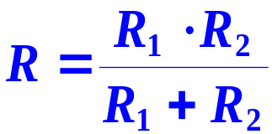
二、无独立源单口网络的等效电路
n
1. 电阻串联
R =∑R_{k}
k=1
n
2. 电阻并联
G =∑G_{k}
k=1
3. 电阻的串、并、混联
利用串、并联公式化简
N₀
R

Slide 28
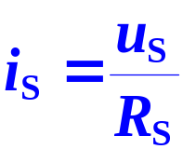
三、含独立源单口网络的等效电路
对外电路等效，对电源内部不等效。
1. 两种电源模型的等效变换
通常电源可以用电压源或电流源表示，
这两种电源模型之间可进行等效变换。
R_{S}
+
u_{S}
R_{S}
−
R_{S}大小不变
串联变并联
R_{S}
u_{S} = i_{S} R_{S}
+
i_{S} R_{S}
i_{S}
R_{S}
−
R_{S}大小不变
并联变串联

Slide 29
1. 两种电源模型的等效变换
两种电源模型的等效变换对外电路等效。
证明：两种电源模型的伏安特性重合。
R_{S}
i
+
+u –
u_{S}
i_{S}
R_{S}
−
R_{S}大小不变
串联变并联
u
u
u_{S}
u = i_{S} R_{S}
u_{S}
i
i
O
O
i_{S}
i_{S} =
R_{S}

Slide 30
例1 把图示电路等效变换为恒流源与电阻并联的电路。
a
解：
a
−
5V
+
1A
5Ω
5Ω
b
b
例2 把图示电路等效变换为恒压源与电阻串联的电路。
a
解：
a
−
6V
+
6A
1Ω
1Ω
b
b

Slide 31
（1）等效变换的条件：
一般电压源和一般电流源之间可以进行变换；
理想电压源和理想电流源之间不能进行变换。
（2）等效变换的意义：
(1)对电源外部等效: 若接上同一负载，伏安关系相同；
(2)对电源内部不等效:
输出端开路时：电流源消耗功率,电压源不消耗功率；
输出端短路时：电流源不消耗功率,电压源消耗功率。
（3）等效变换的目的：简化分析：复杂电路→简单电路
（4）变换时R_{S} 的处理：
(1) 将欲求支路除外, 凡与恒压源串联的电阻或与恒流源并联
的电阻，均可作为 R_{S} 进行变换；
(2) 将欲求支路除外, 凡与恒压源并联的电阻(或恒流源)以及
与恒流源串联的电阻(或恒压源)，变换时均可不考虑。

Slide 32
2. 含源支路的串、并、混联
对于含源支路的串、并、混联电路的两端来说，
总可以化简为一个电压源与电阻串联的组合，或者
是一个电流源与电阻并联的组合。
R
+
戴维南定理
U_{S}
戴维南
等效电路
N
−
诺顿定理
诺顿
等效电路
I_{S}
R

Slide 33
2. 含源支路的串、并、混联
请注意以下四种情况
(1)
+
+
U_{S}=U_{S1}=U_{S2}
+
如果U_{S1}≠U_{S2}，
违背KVL无解
U_{S1}
U_{S2}
U_{S}
−
−
−
(2)
多余元件
可以开路
与电压源并联
的元件称为多
余元件，多余
元件可开路。
+
+
U_{S}
R_{S}
U_{S}
−
−

Slide 34
2. 含源支路的串、并、混联
请注意以下四种情况
(3)
I_{S2}
I_{S}=I_{S1}=I_{S2}
如果 I_{S1}≠ I_{S2}，
违背KCL无解
I_{S1}
I_{S}
(4)
R
与电流源串联
的元件称为多
余元件，多余
元件可短路。
多余元件
可以短路
I_{S}
I_{S}

Slide 35
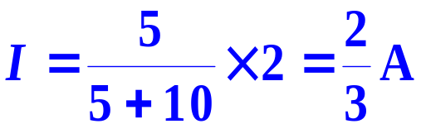
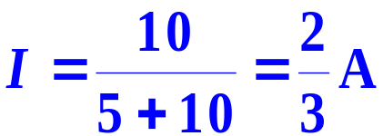
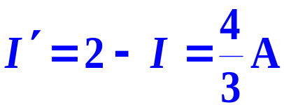
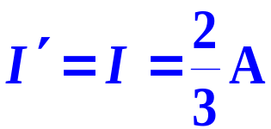
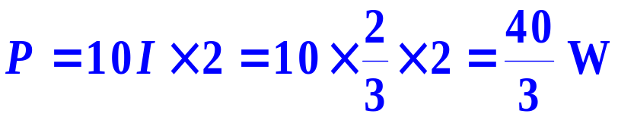
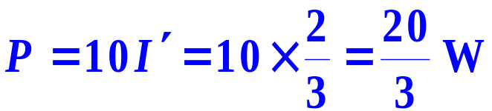
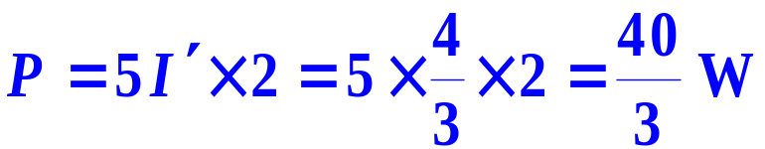
例1
在两电源端钮上加相同的负载电阻 R = 10 Ω，
求负载电流 I 和电源提供的功率 P。
I'
5Ω
I
I'
I
+
10V
10Ω
2A
5Ω
10Ω
−
结论：等效电路对外电路等效，对电源内部不等效。

Slide 36
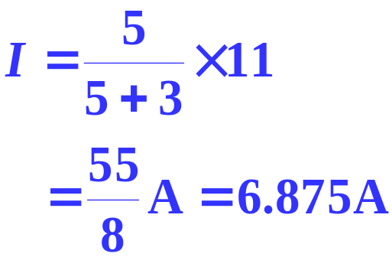
例2
用电源等效变换的方法求图示电路中电流 I。
+
+
I
25V
1Ω
25V
_
_
I
3Ω
5Ω
11A
3Ω
5Ω
6A
解：
I
5A
5Ω
6A
3Ω

Slide 37
例3
(1)用叠加原理和电源
的等效变换求 I；
I
I₁
R₁ 6Ω
(2)用电源的等效变换求 I₁ 。
+ −
I_{S}
R₂
10V
U_{S}
5A
解：
(1) 用叠加原理求 I
4Ω
U_{S}
10
U_{S} 作用
I' = ——— = —— =1A
R₁ + R₂
6+4
R₂ I_{S}
4×5
I_{S} 作用
I"= – ——— = – —— = – 2A
R₁ + R₂
6+4
I
叠加
I = I' +I" = 1– 2 = –1A
R₁ 6Ω
R₂
+ −
4Ω
用电源等效变换求 I
+−
10V
U_{S}
在图a中
20V
U_{S1}
U_{S} – U_{S1}
10 – 20
I = ———— = ——— = – 1A
R₁ + R₂
6 + 4
图a

Slide 38
解：
(2) 用电源等效变换求 I₁
I
I₁
不能在图a中求I₁ , ∵电源内部
R₁ 6Ω
+ –
I₁
I_{S}
R₂
10V
U_{S}
5A
4Ω
R₁
R₂
I_{S1}
I_{S}
5A
6Ω
4Ω
I
I₁
R₁
I₁ = ——— ( I_{S1}+I_{S} )
R₁ 6Ω
+ −
R₁ + R₂
R₂
4Ω
I₁
+−
6
20
—3
R₁
10V
U_{S}
I_{S1}+I_{S}
R₂
= ———×
= 4A
6 + 4
20V
U_{S1}
6Ω
4Ω
注意：欲求支路不能
变换到电源内部。
图a
图 b

Slide 39
[例] 求电流 I。
2A
1V
2A
1V
5Ω
–
+
–
+
I
2I
7Ω
2Ω
2Ω
2Ω
4Ω
2Ω
+
4V
4Ω
2Ω
–
4V
+
–
9Ω
2Ω
1V
解：
U_{OC} = 8 / 2 – 1= 3V
+
–
a
R₀ = 2//2 = 1Ω
2I
+
U_{OC}
4V
2Ω
2Ω
I = ———– = 3/6 = 0.5A
–
2(R₀+R_{L})
4V
注意：不能将被求支路
变换到电源内部
+
–
b

Slide 40
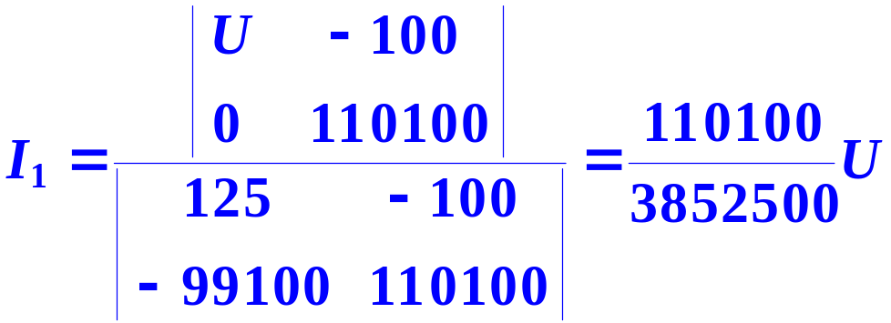
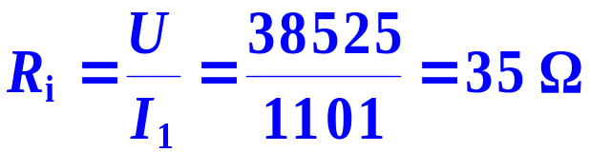
四、含受控源单口网络的等效电路
0.99I₁
1. 不含独立源的单口网络
I₁
25Ω
I₃
例1 求图示电路输入电阻R_{i}。
+
R₁
解：含受控源电路不能用电
阻串、并联公式化简
R_{i}
R₃=100k
U
−
R₂
R₄
I₁
I₂
100Ω
10k
(1) 外加电压源 U 求端钮电流 I₁
(25 + 100) I₁−100I₂ = U
125I₁-100I₂=U
−100I₁+ (100 + 10000 + 100000) I₂ −100000 I₃= 0
代入 I₃ = 0.99I₁，得
-99100I₁ + 110100I₂ = 0

Slide 41
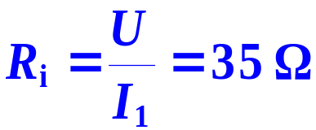
(2) 先进行电源变换，然后再写端钮上伏安关系
0.99I₁
I₁
25Ω
99kI₁
I₁
25Ω
−
+
100k
R₁
100Ω
10k
R₃=100k
R₂
R₄
100Ω
10k
I₁
25Ω
I₁
25Ω
100Ω
加电
压源U
+
−
100Ω
110k
U
90I₁
0.9I₁
+
−
U = 125I₁ − 90I₁ = 35I₁

Slide 42
2. 含独立源单口网络
例2：化简电路
1k
1k
500I
I
1k
0.5I
+
−
I
+
1k
+
+
+
10V
U
10V
U
−
−
−
−
1.5k
I
U = −500I + 2000I + 10
= 1500I + 10
+
+
10V
U
−
−
U = 1.5kI + 10

Slide 43
一些简单的等效规律和公式
共总结了12种简单而重要的情况：
（1）两电压源的串联
+
U_{S}=U_{S1}+U_{S2}
+
U_{S1}
U_{S}
U_{S2}
−
−
−
+
（2）两电压源的并联
+
+
U_{S}=U_{S1}=U_{S2}
+
若U_{S1}≠U_{S2}，则
违背KVL，无解
U_{S1}
U_{S2}
U_{S}
−
−
−

Slide 44
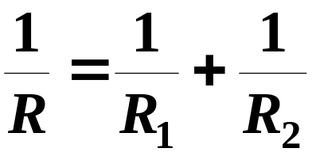
（3）两电流源的并联
I_{S1}
I_{S2}
I_{S}=I_{S1}+I_{S2}
I_{S}
（4）两电流源的串联
I_{S2}
I_{S}=I_{S1}=I_{S2}
若 I_{S1}≠ I_{S2}，则
违背KCL，无解
I_{S1}
I_{S}
（5）两电阻的串联
R =R₁+R₂
（6）两电阻的并联
G =G₁+G₂

Slide 45
（7）电压源与电流源的并联
（8）电压源与电阻的并联
与电压源并联的元件是多余元件，可开路
多余元件
可以开路
+
+
U_{S}
U_{S}
−
−
（9）电流源与电压源的串联
（10）电流源与电阻的串联
与电流源串联
的元件称为多
余元件，多余
元件可短路。
多余元件
可以短路
I_{S}
I_{S}

Slide 46
（11）电压源与电阻的串联
（12）电流源与电阻的并联
实际电压源模型与实际电流源模型的等效变换
a
a
内阻改并联
+
+
u_{S}
u
+
i
i
i_{S} =
i_{S}
R_{S}
u_{S}
R_{S}
_
u
R_{L}
R_{S}
R_{L}
u
R_{S}
_
u_{S} = i_{S} R_{S}
–
b
内阻改串联
b
注意
变换前后u_{S}和i_{S}的方向
理想电压源与理想电流源不能等效变换

